Slide 1
A biofizika fizikai alapjai
2.előadás
Kinematika
2021. Szeptember 9.
Zolcsák Ádám

Slide 2
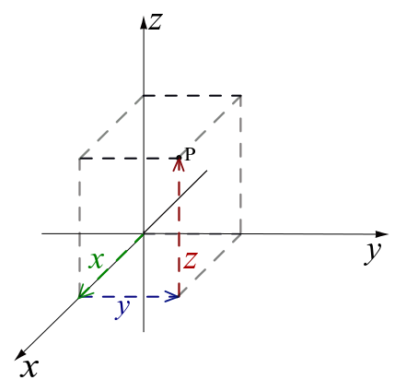
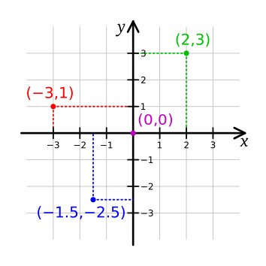
Koordináta rendszer
2D
3D
Notes:
A derékszögű koordináta rendszer megalkotása Descartes nevéhez fűzödik.
A matematikának nagyon hasznos eszköze segítségével a geometria problémák könnyen alakíthatóak át algebrai problémákká és fordítva.
A koordináta-rendszer egy tér (vagy sík, egyenes, görbe, felület stb.) pontjait bizonyos alapelemekhez (bázisokhoz) viszonyítva egyértelműen meghatározó rendszer. Egy pont helyzetét a koordináta-rendszerben számokkal (koordinátákkal) adhatjuk meg

Slide 3
Vektorok
Vektor megadható:
Irányával:
Nagyságával:
Álásával:
B
a
A

Slide 4
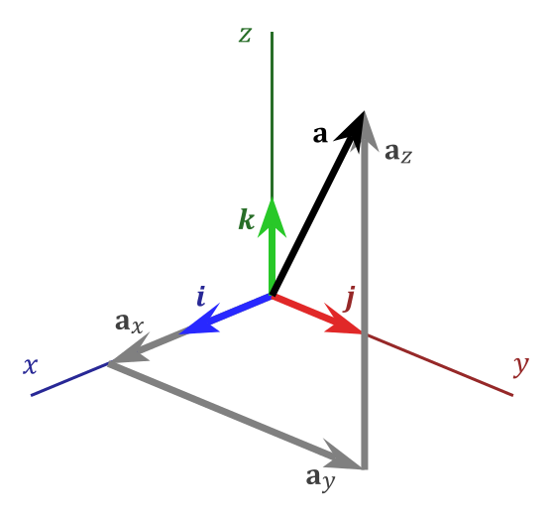
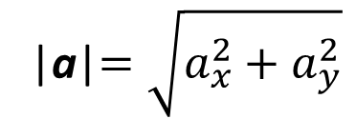
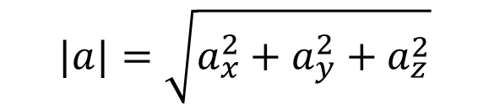
Vektorok
Vektor megadható:
Irányával: megmutatja melyik a kezdő és melyik a végpontja
Nagyságával: A és B pont távolságával adható meg
Állásával: egy választott egyeneshez képest bezárt szögével
Vektornak nincs konkrét pontjai, konkrét helye
B
a
A
|a|$=\sqrt{a_{x}^{2}+a_{y}^{2}}$
$$|a|=\sqrt{a_{x}^{2}+a_{y}^{2}+a_{z}^{2}}$$
Notes:
Péda mekkora a vektor nagysága?
v1 = i + 3j + 6k
v2 = i − 2k
U= v2-v1=1-1i+0-3j+-2-6=-3j+-8k

Slide 5
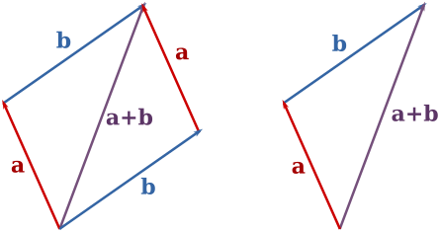


Vektor műveletek
$$a+b=b+a$$
Vektorok összeadása
$$\left(a+b\right)+c=a+\left(b+c\right)=a+b+c$$
$$a+b=\left(a_{x}+b_{x}\right)i+\left({a_{y}+b}_{y}\right)j$$
$$|a|=\sqrt{a_{x}+a_{y}}$$

Slide 6
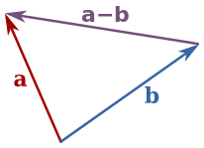

Vektor műveletek
Amelyik vektorból kivonjuk a másikat a felé mutat az eredővektor
Két vektor különbsége
$$a−b=a+(−b)$$
$$a−b=\left(a_{x}−b_{x}\right)i+\left(a_{y}−b_{y}\right)j$$
Notes:
a-b vektor az a vektor amihez ha hozzáadom b vektort akkor megkapom az a vektort

Slide 7




Vektor műveletek
Vektorok szorzása skalárral
$$λa=λa_{x}i+λa_{y}j$$
$$a$$
$$b$$
λb
$$λa$$
λ>0
λ<0

Slide 8
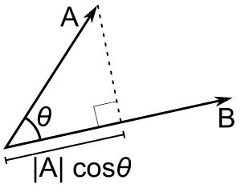


Vektor műveletek
$$ab=\left|a\right||b|×cosΘ$$
Két vektor skaláris szorzata
$$a∙b=a_{x}b_{x}+a_{y}b_{y}$$
Notes:
A mechanikai munka az erővektor és az elmozdulásvektorok skaláris szorzata
A telsójesítmény sebesség és az erővektorok skaláris szorzata
A VÉGÉN EGY SKALÁRT KAPUNK

Slide 9
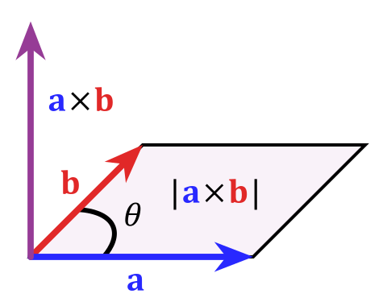
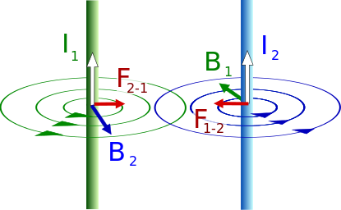

Vektor műveletek
Vektoriális szorzat
$$\left|a×b\right|=\left|a\right||b|\sin{θ}$$

Slide 10
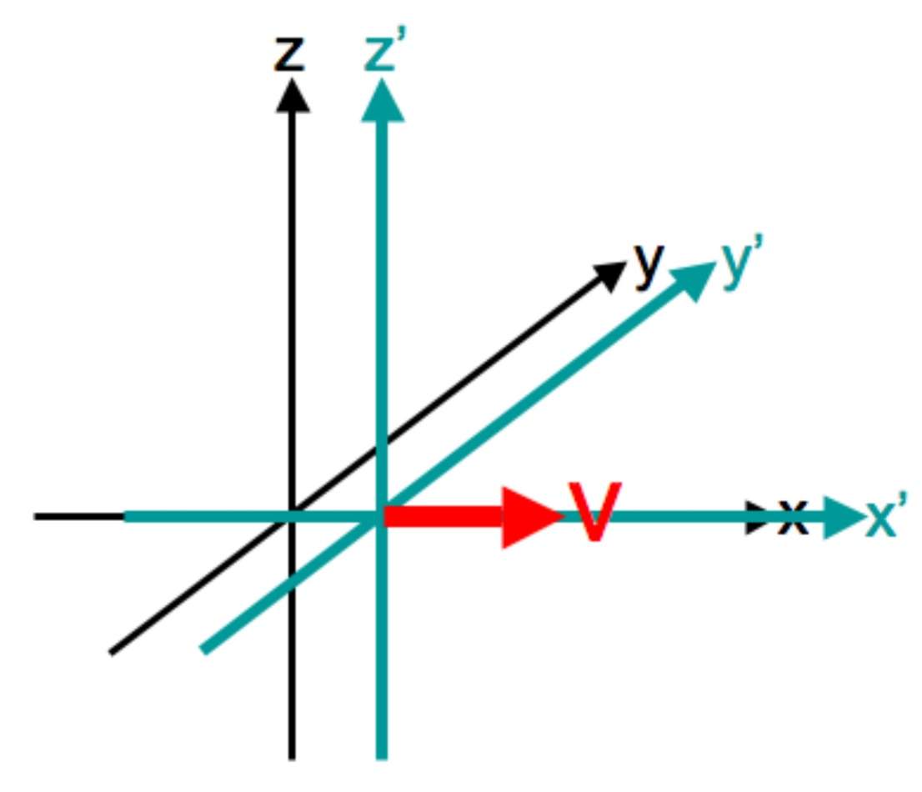
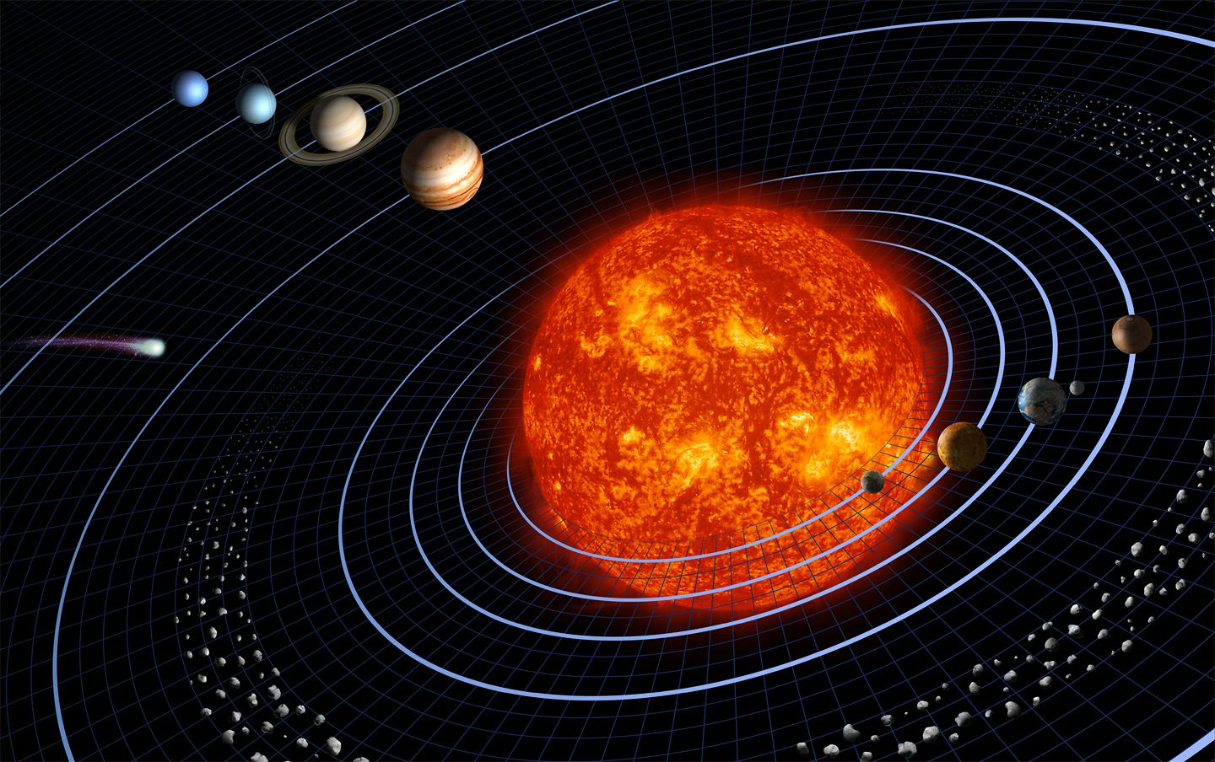
Vonatkoztatási rendszer (inercia rendszer)
A hely és az idő megadását lehetővé tevő viszonyítási objektumok rendszere
Notes:
Az inerciarendszer olyan rendszer amiben érvényes Newton tehetlenségi törvénye. (feltételezük hogy a nyugalomban lévő testek vagy nyugalomban vannak vagy egyenes vonalú egyenletes mozgást végeznek.
Ha feltételezzük hogy van egy ilyen akkor végtelen sok ilyen van mivel minden vele egyenes vonalú egyenletess mozgást végző koordináta rendszer is inerciarendszer
X tengely mentén eltoltam a koordináta rendszeremet vo szor t vel
Példa kocsik az úton:!!!!!
N dimenzió esetén N+1 egy pont szükséges egy viszonyítási rendszer megadásához

Slide 11
Kinematika
A fizika azon területe aminek feladata mozgás leírása
Az okával nem foglalkozik
Notes:
Anyagi pont kinematikája
Térben és időben kell leírnunk a pont mozgását

Slide 12

Egyenes vonalú egyenletes mozgás
s
Δs/Δt = v
Δv/Δt = a
t
t
t
s=v$×$t
v=áll.
a=0

Slide 13


Egyenes vonalú egyenletes mozgás
s
Δs/Δt = v
Δv/Δt = a
t
t
t
s=v$×$t
v=áll.
a=0
Egyenes vonalú egyenletesen gyorsuló mozgás
s
Δs/Δt = v
Δv/Δt = a
t
t
t
$$s=\frac{1}{2}a×t^{2}$$
a=áll.
v=a$×t$

Slide 14
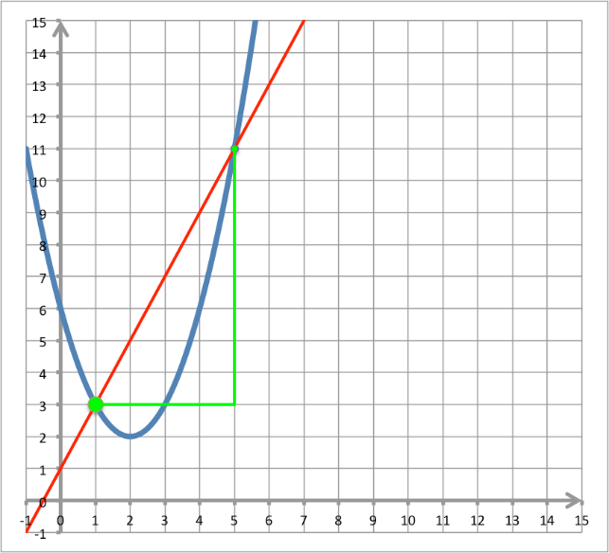
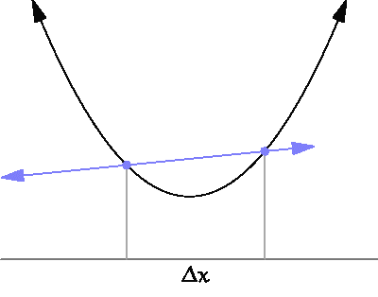
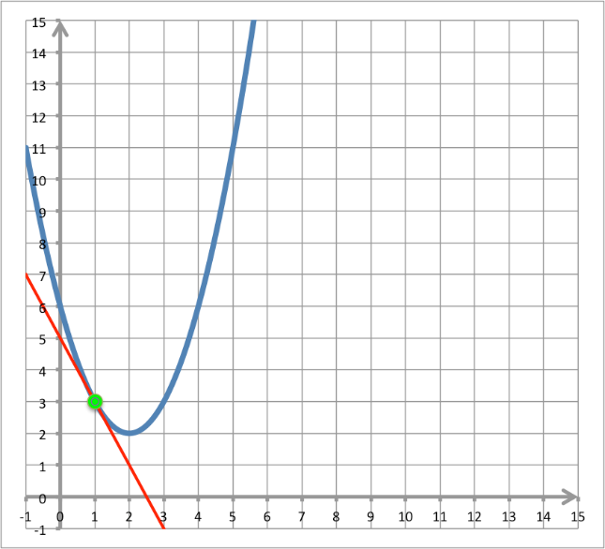



Derivált, Integrál
Differencia hányados (különbségi hányados)
Differnenciál hányados, Derivált
Notes:
Derivált a differenciál hányados értékének határértéke amikor a pontbeli értékhez számoljuk ki.

Slide 15
Deriválás értelmezése mechanikai példákkal
Egyenletes mozgás v=áll.
Példa: v=100m/s Mekkora utat tesz meg 9 másodperc alatt a test

Slide 16
Deriválás értelmezése mechanikai példákkal
Egyenletes mozgás v=áll.
Δ
Δ
Példa: v=100m/s
t(s) | s(m) | v=(m/s) | a=(m/s^2)
0 | 0
1 | 100 | 100
2 | 200 | 100 | 0
3 | 300 | 100 | 0
4 | 400 | 100 | 0
5 | 500 | 100 | 0
6 | 600 | 100 | 0
7 | 700 | 100 | 0
8 | 800 | 100 | 0
9 | 900 | 100 | 0
Σ

Slide 17
1.PÉLDA
Egyenletesen gyorsuló mozgás a=áll
a=2 (m/s^2)

Slide 18
2.PÉLDA
Δ
Egyenletesen gyorsuló mozgás a=áll
a=2 (m/s^2) v_{o}=100m/s
Δ
t | s | v (m/s) δt=1s | v (m/s) δt=0.01s | a (m/s^2)
0 | 0 | 100 | 100
1 | 101 | 102 | 102,02 | 2
2 | 204 | 104 | 104,04 | 2
3 | 309 | 106 | 106,06 | 2
4 | 416 | 108 | 108,08 | 2
5 | 525 | 110 | 110,1 | 2
6 | 636 | 112 | 112,12 | 2
7 | 749 | 113 | 114,14 | 2
8 | 864 | 116 | 116,16 | 2

Slide 19
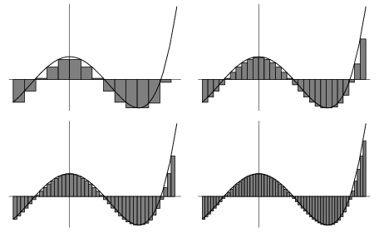
Integrál
Σ → ∫
Notes:
Egy adott f valós [a,b] intervallumon definiált függvény határozott integrálja ugyanezen intevalumon integráljel b a fx dx
Ezt a területet a következők határolják
Az f függvény grafikonja
Az x tengely
X=a és x=b függőleges egyenesek

Slide 20

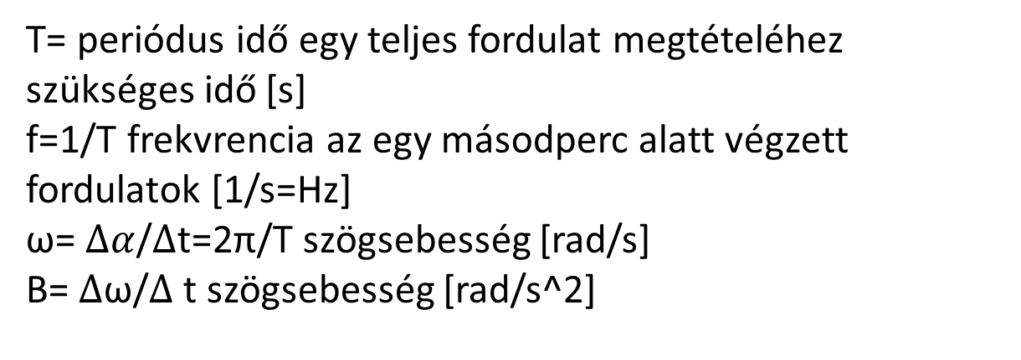


Körmozgások
T= periódus idő egy teljes fordulat megtételéhez szükséges idő [s]
f=1/T frekvrencia az egy másodperc alatt végzett fordulatok [1/s=Hz]
ω= $Δα$/$Δ$t=2π/T szögsebesség [rad/s]
Β= $Δ$ω/$Δ$t szögsebesség [rad/s^2]
R
$$v_{1}$$
$$v_{2}$$
$$Δv$$

Slide 21

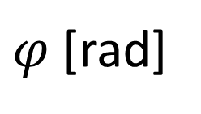
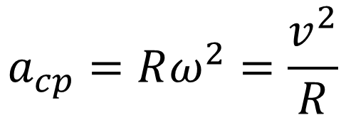

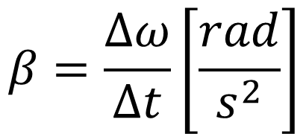

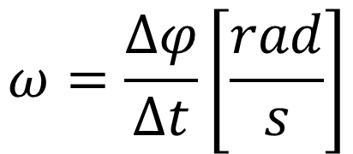
Körmozgások
Egyenletesen gyorsuló körmozgás
szögmennyiségek
$$s=φR$$
$φ$ [rad]
$$ω=\frac{Δφ}{Δt}\left[\frac{rad}{s}\right]$$
$$v=ωR$$
R
$$v_{1}$$
$$β=\frac{Δω}{Δt}\left[\frac{rad}{s^{2}}\right]$$
$$a_{t}=βR$$
$$v_{2}$$
$$a_{cp}=Rω^{2}=\frac{v^{2}}{R}$$
$$Δv$$
Notes:
Egyenletes körmozgásra példa 47 es villamos a szabadsághíd előtt
Megtett út[m] ívhossz[rad]

Slide 22


